Slide 1

EMPREENDEDORISMO
Aulas
Sofia Vairinho (Faculdade de Economia)

Slide 2
FACULDADE DE CIÊNCIAS E TECNOLOGIA - EMPREENDEDORISMO
Os 9 elementos do
Modelo de Negócios CANVAS
Alexander Osterwalder

Slide 3
FACULDADE DE CIÊNCIAS E TECNOLOGIA - EMPREENDEDORISMO
O Modelo de Negócios Canvas é uma ferramenta prática e versátil que nos permitir visualizar todos os aspetos fundamentais de um modelo de negócios numa única folha.
Quem pode usar o Canvas e qual é o seu objetivo?
É uma ferramenta para visionários, “game changers”, pessoas que alteram as regras do jogo e que gostam de desafiar os modelos de negócio desatualizados, configurando as empresas do futuro.
Este método é aplicado nas principais organizações ou empresas (que querem inovar no seu modelo de negócio diferenciar-se da concorrência, lançar um produto novo ou entrar em novos mercados, por exemplo) e start-ups (para definição do seu modelo de negócio) em todo o mundo.

Slide 4
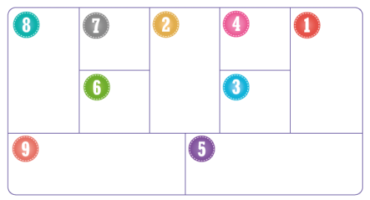
FACULDADE DE CIÊNCIAS E TECNOLOGIA - EMPREENDEDORISMO
Análise externa

Slide 5
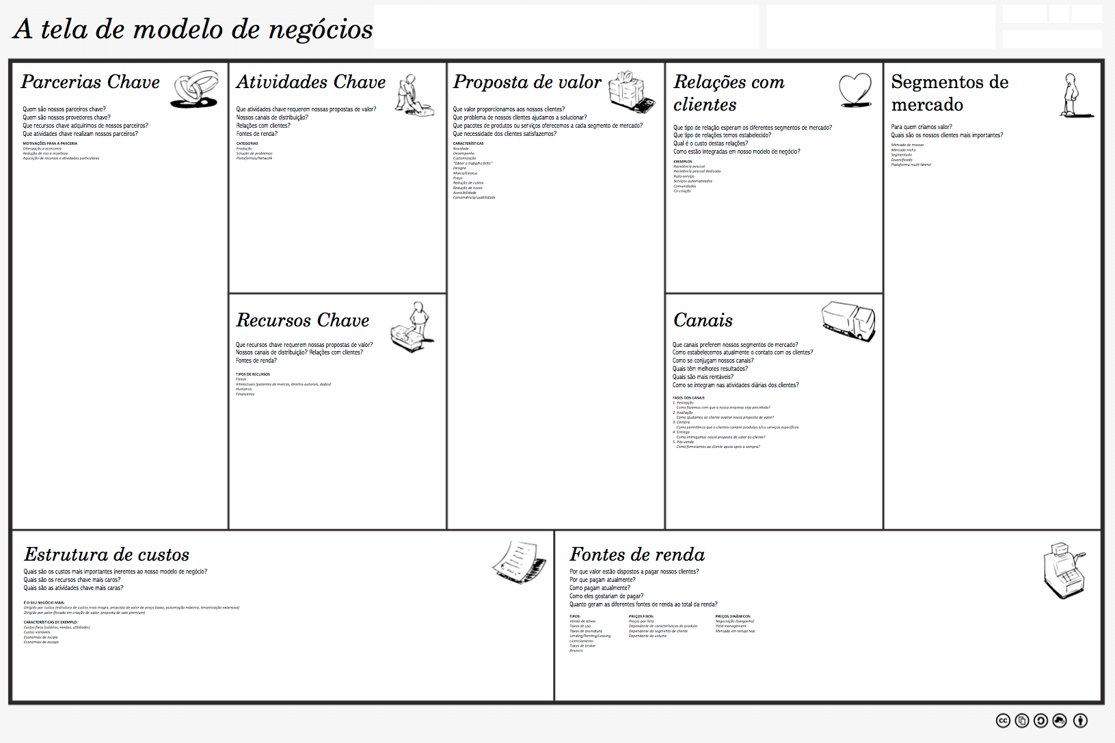
FACULDADE DE CIÊNCIAS E TECNOLOGIA - EMPREENDEDORISMO

Slide 6
FACULDADE DE CIÊNCIAS E TECNOLOGIA - EMPREENDEDORISMO
1 - Segmento de Clientes
– Para quem estamos a criar valor?
– Quem são os nossos clientes mais importantes?
O componente Segmentos de Clientes define os diferentes grupos de pessoas ou organizações que uma empresa visa alcançar e servir. Normalmente um modelo de negócios poderá ter um ou vários segmentos.

Slide 7
FACULDADE DE CIÊNCIAS E TECNOLOGIA - EMPREENDEDORISMO
2 - Proposta de Valor
– Que valor entregamos aos clientes?
– De entre os problemas dos nossos clientes, qual é o que estamos a ajudar a resolver?
– Que necessidades dos clientes estamos a satisfazer?
– Que pacote de produtos e serviços estamos a oferecer a cada segmento de clientes?
A proposta de valor é o motivo pelo qual os clientes vão escolher comprar na nossa empresa e não num concorrente. A proposta de valor deve ser inovadora.

Slide 8
FACULDADE DE CIÊNCIAS E TECNOLOGIA - EMPREENDEDORISMO
3 - Canais
– Através de que canais é que os nossos Segmentos de Clientes querem ser contatados?
– Como é que estamos a contactar agora?
– Como é que os nossos canais são integrados?
– Quais são os que funcionam melhor?
– Quais são os mais eficientes do ponto de vista dos custos?
– Como é que estamos a integrar com as rotinas dos clientes?
Já sabemos quem é o nosso cliente e qual o valor que estamos a entregar, agora precisamos de saber como fazer. Os canais dizem respeito aos pontos de contacto da organização com os nossos clientes e são compostos basicamente por canais de comunicação, distribuição e venda.

Slide 9
FACULDADE DE CIÊNCIAS E TECNOLOGIA - EMPREENDEDORISMO
5 - Fluxo de Rendimento
– Por que valor estão os nossos clientes realmente dispostos a pagar?
– Estão a pagar pelo quê agora?
– Como é que estão a pagar? Como é que prefeririam pagar?
– Quanto é que cada Fluxo de Rendimento contribui para o rendimento global?
A fonte de receita representa o dinheiro que nossa empresa gera a partir de cada segmento de cliente. Dependendo do nosso modelo de negócios, ele pode ter uma ou mais fontes de receita.

Slide 10
FACULDADE DE CIÊNCIAS E TECNOLOGIA - EMPREENDEDORISMO
6 - Recursos-Chave
– De que Recursos-chave é que as nossas Proposta de Valor necessitam?
– Quais os canais de distribuição?
– Quais as relações com clientes?
– Quais os Fluxos de Rendimento?
Os Recursos-Chave são as ações mais importantes que devemos realizar para fazer o nosso modelo de negócios funcionar. Estes recursos podem ser físicos, financeiros, intelectuais ou humanos. Os Recursos-Chave podem ser da empresa ou alugados por esta ou obtidos junto de Parceiros-Chave.

Slide 11
FACULDADE DE CIÊNCIAS E TECNOLOGIA - EMPREENDEDORISMO
7 - Atividades-Chave
– Que Atividades-Chave são exigidas pela nossa Proposta de Valor?
– Quais os Canais de Distribuição?
– Quais as Relações com os Clientes?
– Quais os Fluxos de Rendimento?
As Atividades-Chave são necessárias para criar e oferecer uma Proposta de Valor, chegar aos mercados, manter Relações com os Clientes e obter rendimentos

Slide 12
FACULDADE DE CIÊNCIAS E TECNOLOGIA - EMPREENDEDORISMO
8 - Parcerias-Chave
– Quem são os nossos Parceiros-Chave?
– Quem são os nossos fornecedores-chave?
– Que recursos-chave estamos a adquirir aos nossos parceiros?
– Que atividades-chave é que os parceiros levam a cabo?
As parcerias-chave são a rede de fornecedores e parceiros que nos vão ajudar a manter o nosso modelo de negócios em funcionamento. São uma peça fundamental para vários modelos de negócios (especialmente se algum parceiro for responsável por uma atividade-chave) e servem para otimizar processos, reduzir riscos ou adquirir recursos.

Slide 13
FACULDADE DE CIÊNCIAS E TECNOLOGIA - EMPREENDEDORISMO
9 - Estrutura de Custos
– Quais são os custos mais importantes inerentes ao nosso modelo de negócios?
– Que são os recursos-chave mais caros?
– Quais são as atividades-chave mais caras?
A estrutura de custos deve descrever todos os principais custos envolvidos no modelo de negócio. Os recursos principais, canais, relacionamento com clientes e até as fontes de receita, sejam eles custos fixos ou variáveis.

Slide 14
FACULDADE DE CIÊNCIAS E TECNOLOGIA - EMPREENDEDORISMO

Slide 15
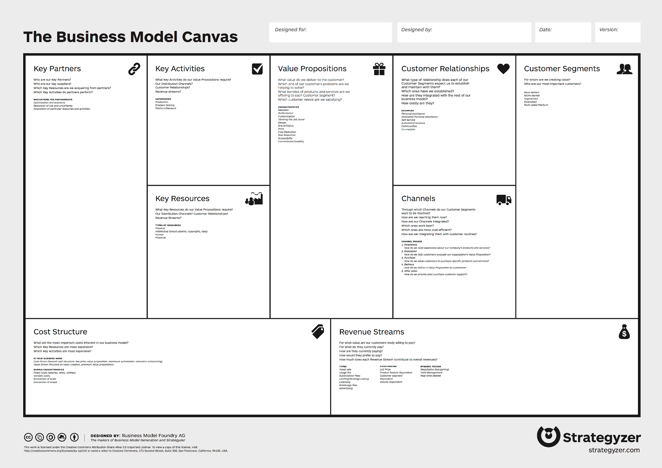
FACULDADE DE CIÊNCIAS E TECNOLOGIA - EMPREENDEDORISMO
Business Model Canvas: nine business model building blocks, Osterwalder, Pigneur & al. 2010

